Slide 1











Slide 2

YÊU CẦU CẦN ĐẠT
Biết quan sát tranh và ghi lại các đặc điểm của đồ vật
1
Viết được đoạn văn từ 3 – 4 câu giới thiệu được đồ vật trong nhà hoặc ở lớp
2

Slide 3



01

Slide 4
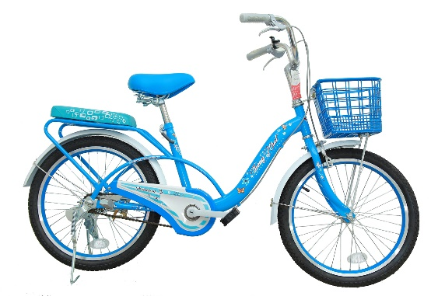

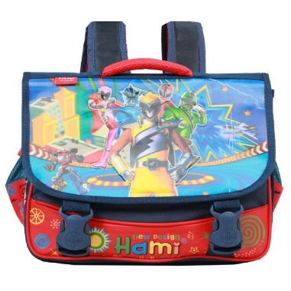
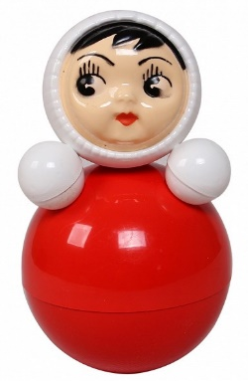
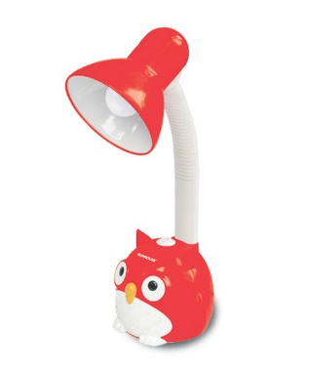
1. Quan sát một đồ vật trong tranh, ghi lại những điều đã quan sát được về đặc điểm của đồ vật.
b. Đặc điểm về hình dáng, kích thước
a. Đặc điểm về màu sắc
Tên đồ vật
c. Đặc điểm về hoạt động, công dụng

Slide 5




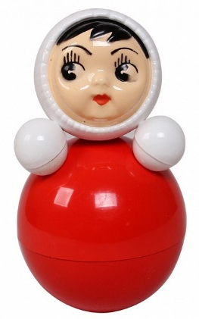
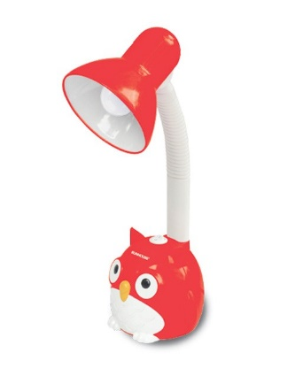

Nhiệm vụ hoạt động nhóm:
Quan sát và ghi lại lại đặc điểm của một đồ vật.
Thời gian: 3 phút

Slide 6



Notes:
SẮM VAI

Slide 7
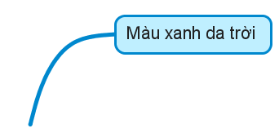



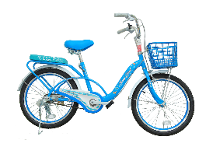


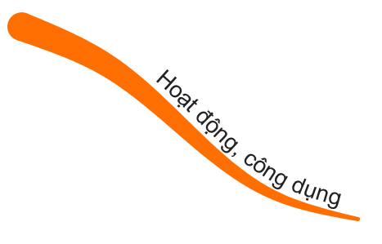
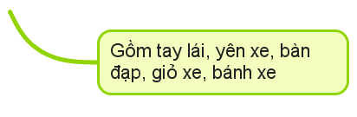

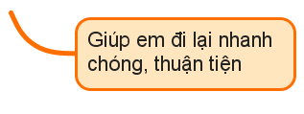

Slide 8
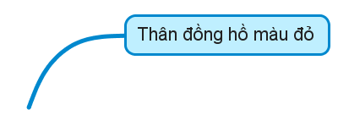
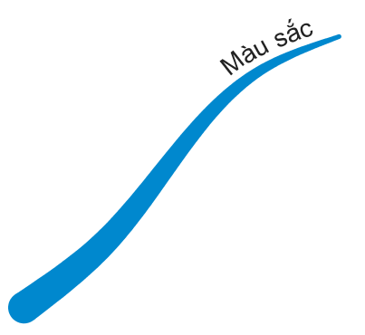

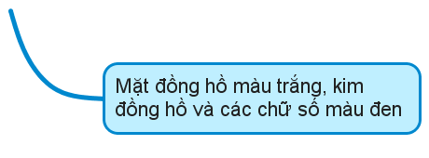

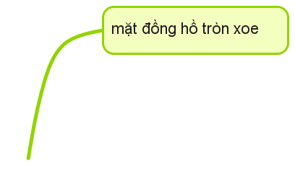
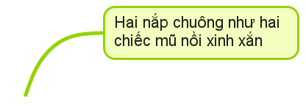

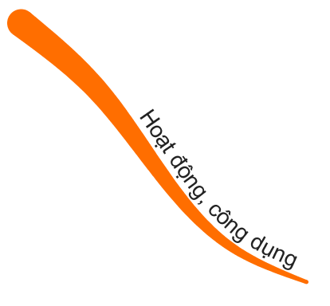
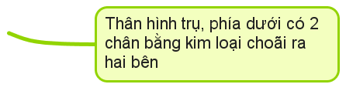
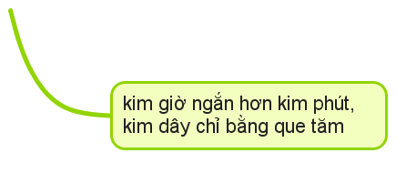

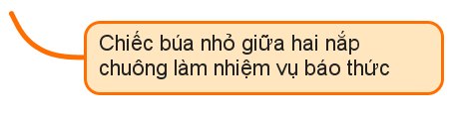

Slide 9

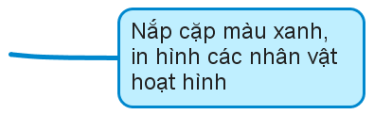
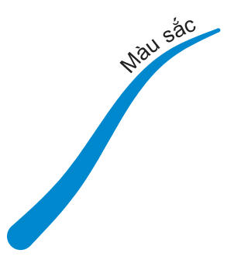
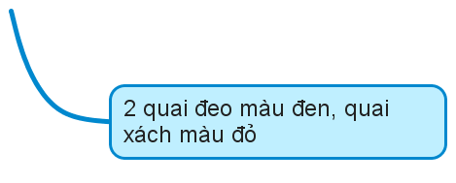
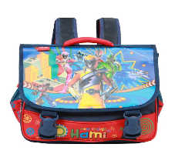
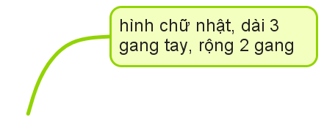



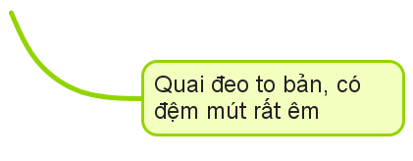
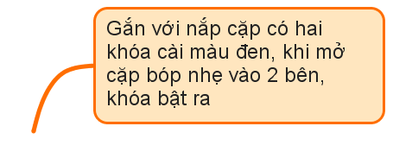
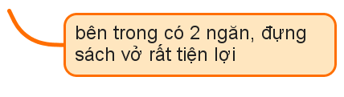

Slide 10

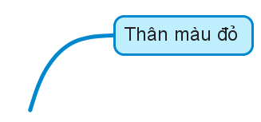

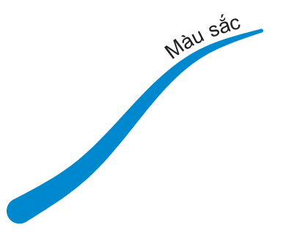
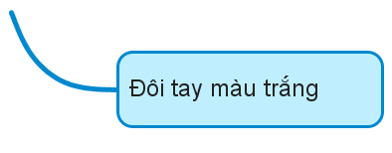
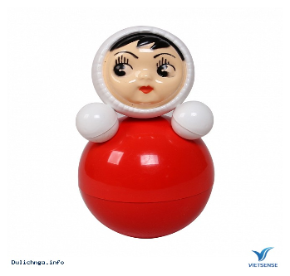
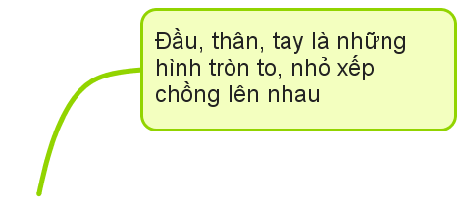

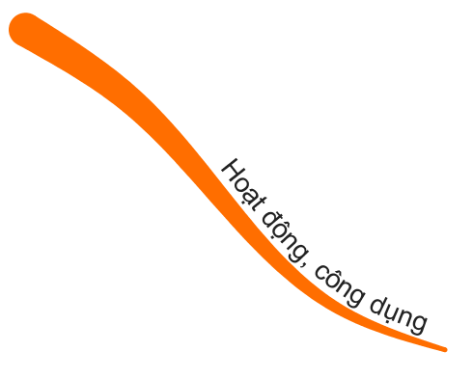

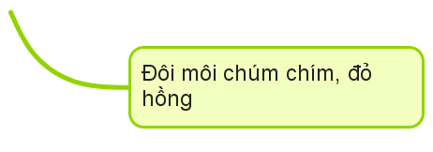
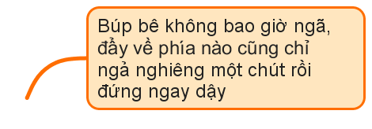
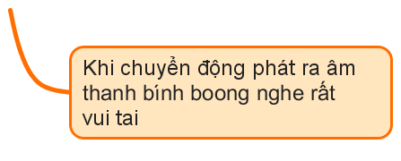

Slide 11
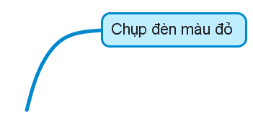

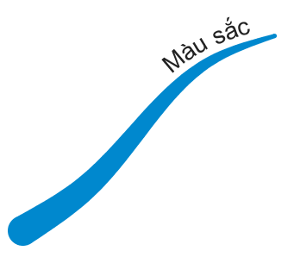

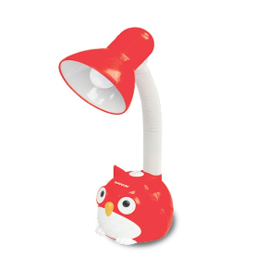


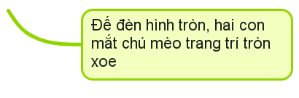
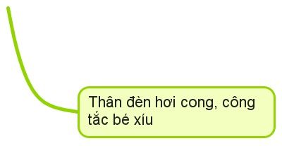
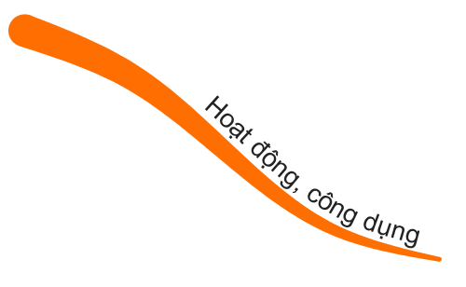

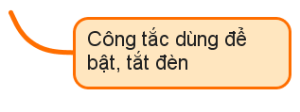

Slide 12


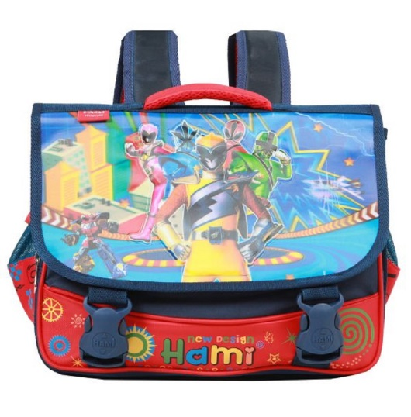



Slide 13
02
Viết đoạn văn

Slide 14
2. Quan sát một đồ vật có trong nhà hoặc trong lớp. Viết 3 – 4 câu tả đồ vật đó.
Gợi ý:
- Viết câu tả màu sắc
M: Chiếc cặp sách màu xanh da trời trông thật mát mắt.
- Viết câu tả hình dáng, kích thước
M: Quai cặp to bản, hơi cong cong để khi xách không bị đau tay.
- Viết câu tả hoạt động, công dụng
M: Mỗi khi đóng, mở nắp cặp, tiếng “tách tách” của ổ khóa nghe thật vui tai.

Slide 15


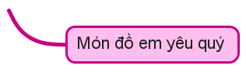
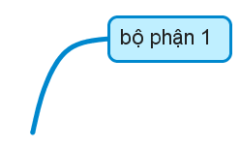


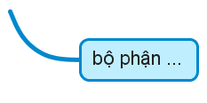
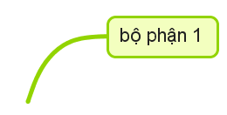



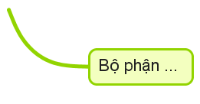







Slide 16


Bài làm mẫu
Chiếc cặp nhỏ là người bạn thân thiết nhất của em. Chiếc cặp hình chữ nhật, có màu hồng, trên cặp in nổi hình ba nàng công chúa Barbie mà em yêu thích. Quai cặp được làm bằng nhựa, trông rất chắc chắn. Hai dây đeo là vải ni lông màu đen. Bên trong, cặp có ba ngăn nhỏ, to, thuận tiện cho việc đựng sách vở và đồ dùng học tập. Em rất yêu quý chiếc cặp này.

Slide 17
Bài 2
Bài làm

Slide 18








Trao đổi bài viết
Bài viết có nhiều câu văn hay
(dùng từ hay)
Bài viết có sáng tạo
(thêm ý mới)
Bài viết đã đúng yêu cầu

Slide 19



Về nhà
Tìm đọc câu chuyện, bài văn, bài thơ, … về người thân trong gia đình

